Slide 1
Lucky kávézó

Slide 2
Résztvevők
Abousena Adam:kávéfalyták
Gergely Márton: sütemények, blog
Byrappa Arjuna:képeket, prezi
Gäff Levente: főoldal, css, hibák javítása, vezető

Slide 3
Eszközök
Trello
Github
Figma

Slide 4
Megrendelő igények
Modernizálás
Újjítás
Moderné tevés
Státusz:
Teljesültek

Slide 5
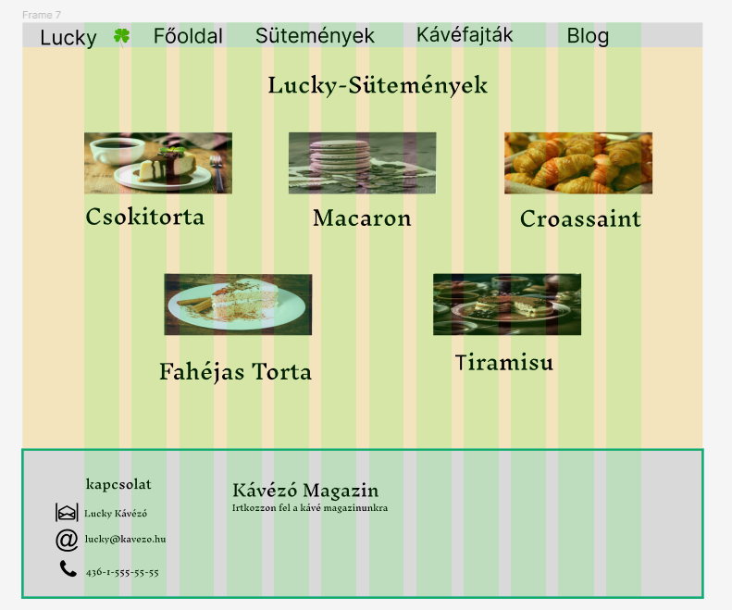
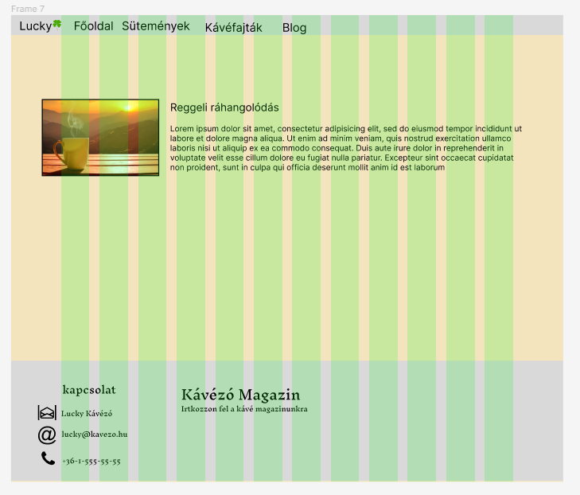
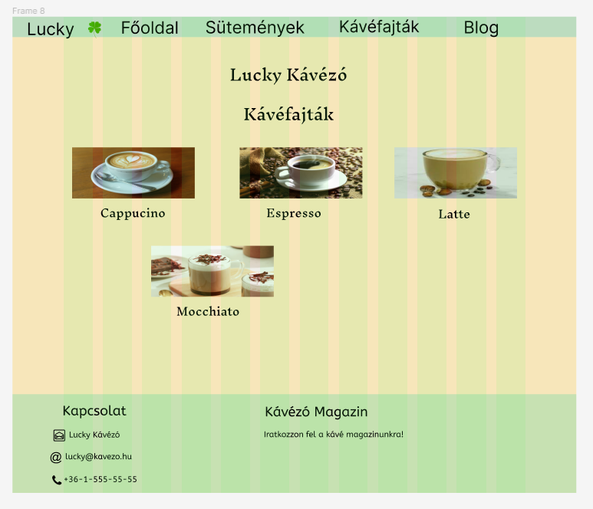

tervezés

Slide 6

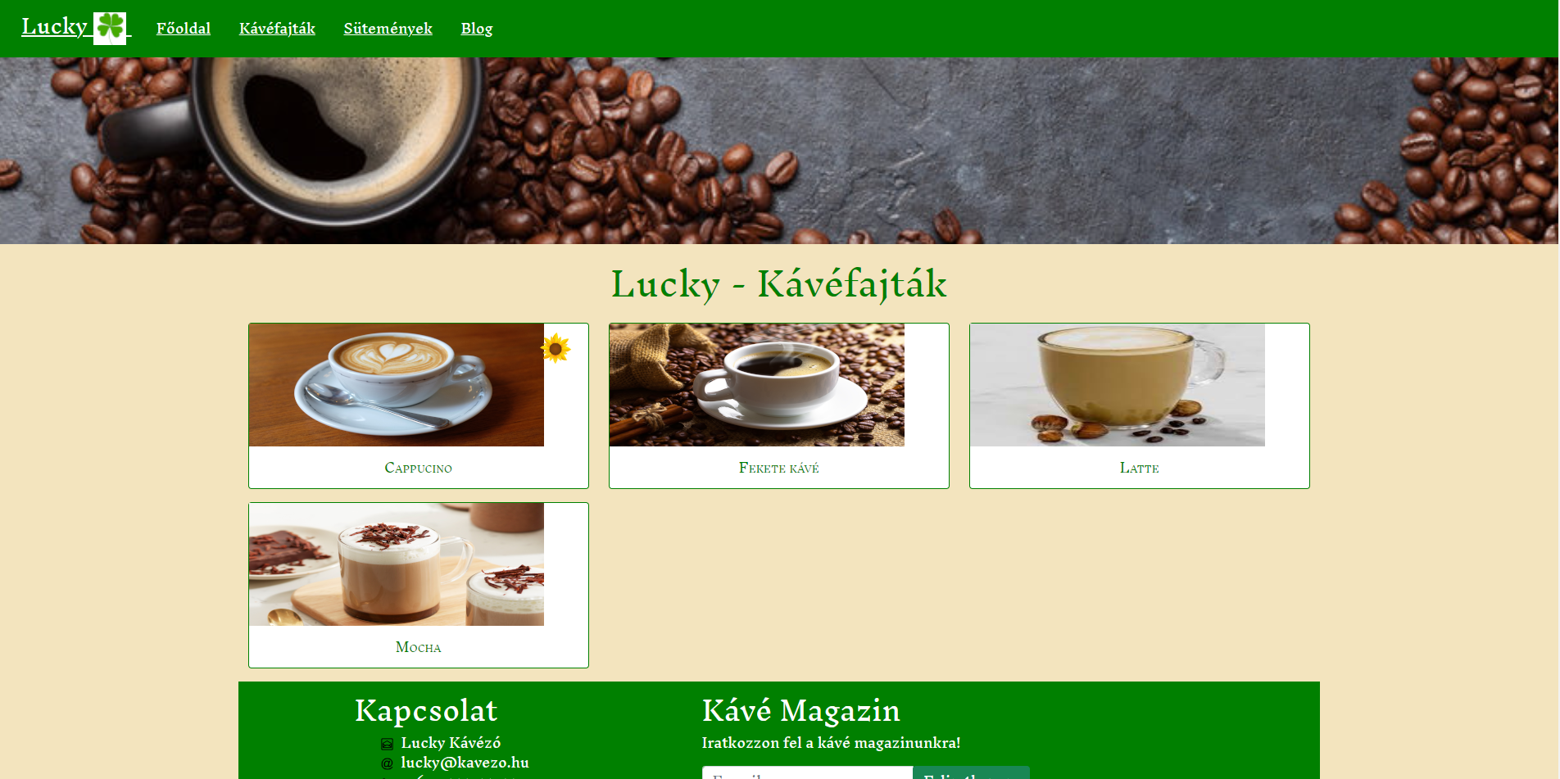
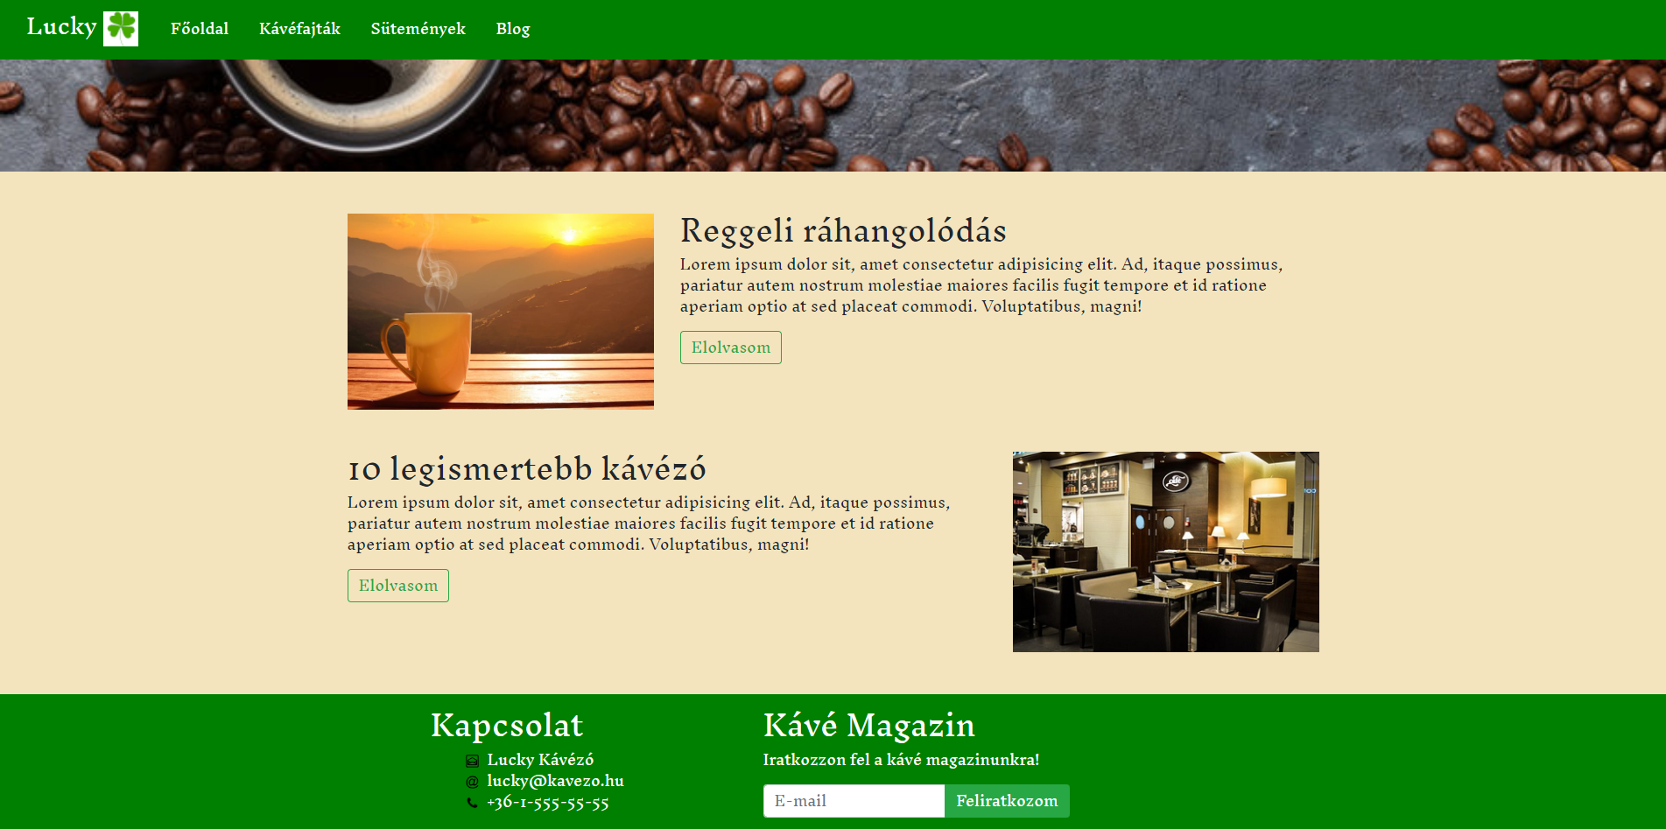
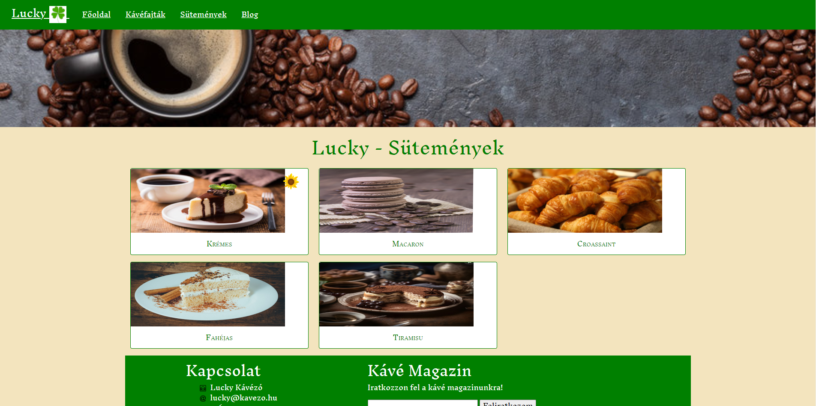
Oldalak

Slide 7
Köszönöm a figyelmet

